Slide 1
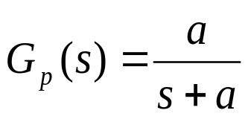
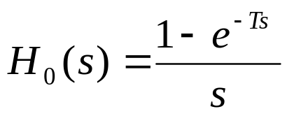


〖例3.10〗 求某计算机控制系统中一个连续环节
的脉冲传递函数。
解：在计算机控制系统中，连续环节G_{p}(s)是通过保持器来接受输入脉冲序列的，因此整个系统的开环传递函数是保持器与连续环节的串联连接。如果使用的是零阶保持器，则其传递函数是

Slide 2
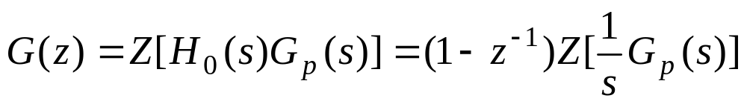

查拉氏变换表，利用平移定理得
故有
结论1：零阶保持器的引入，不影响开环系统脉冲传递函数的极点，但影响零点。
结论2：加入零阶保持器后的脉冲传递函数

